Slide 1
01_2 Setup Environments
Notes:
본 course를 위해 사용할 도구들은 복잡하지 않습니다. 사실, 텍스트 에디터와 웹 브라우저만 있으면 됩니다만, 개발을 좀 더 편리하게 하기 위해 몇가지 필요한 것들을 소개합니다.

Slide 2
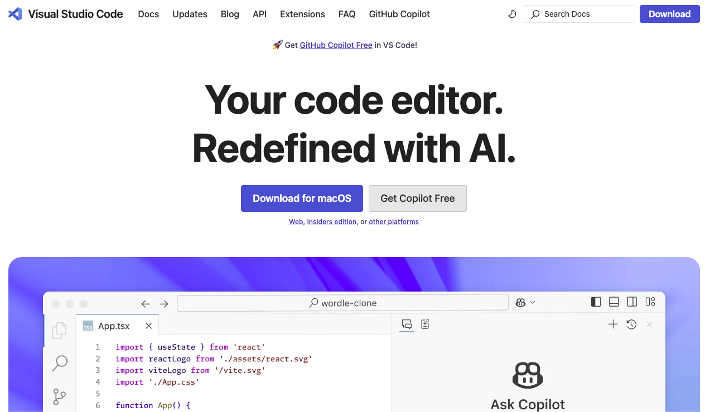
Visual Studio Code (VSCODE)
https://code.visualstudio.com/
Free IDE for HTML, JavaScript, TypeScript, Node.js, and others (C++, C#, Java, Python, PHP, Go)
Select appropriate
version for your system
Notes:
먼저 비주얼 스튜디오 코드 입니다. 줄여서 VSCODE라 부릅니다.
VSCODE의 홈페이지에 가면 자신의 시스템 환경에 맞는 것을 다운로드하여 설치할 수 있습니다.
VSCODE는 현재 HTML과 JavaScript 개발에 사용되는 가장 인기있는 IDE (Integrated Development Environment) 입니다.

Slide 3
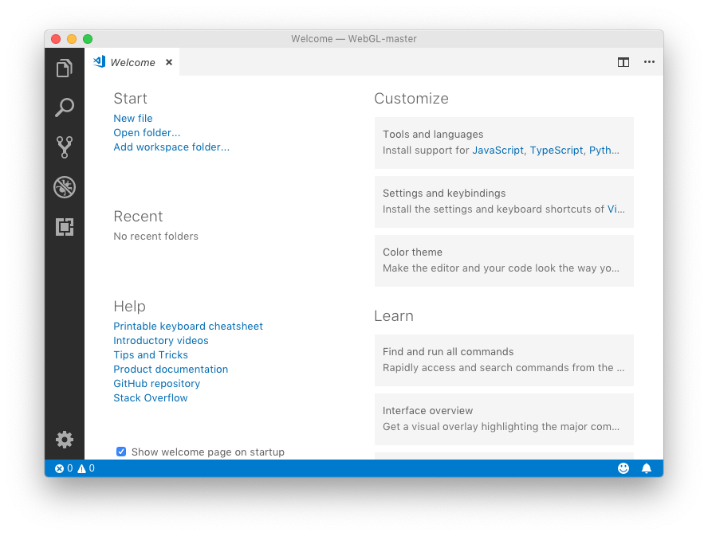
Welcome Page
Open your source folder (here or in File menu)
Install support for JavaScript
Color theme change
Notes:
VSCODE를 실행하면 첫 페이지에서 여러가지 실행을 할 수 있습니다.
Open Folder를 누르면 source file들이 들어있는 folder를 선택할 수 있습니다.
Javascript를 위한 install 지원 도구도 있습니다.
VSCODE의 color 테마를 바꿀 수 있는 기능도 있습니다.

Slide 4
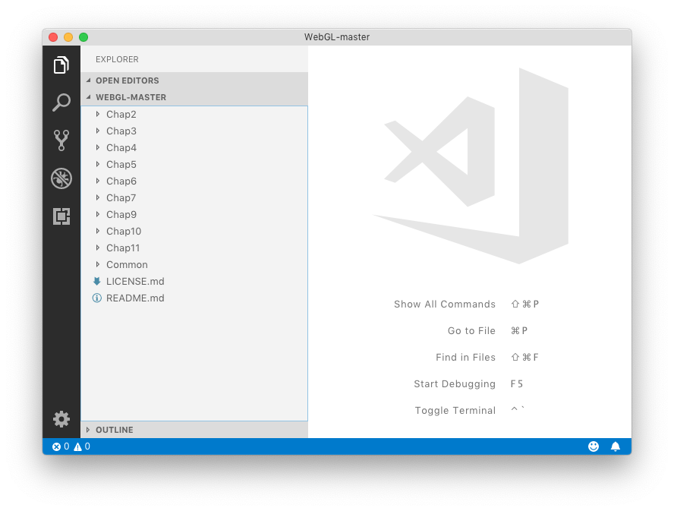
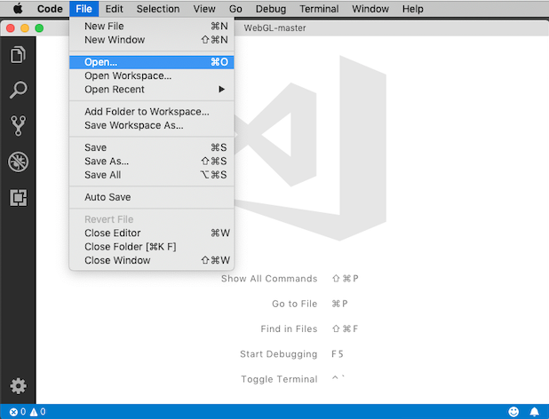
Open the source folder
“Open folder” at the welcome page or “File > Open >”
Select your source file folder
Toggle here to see the contents of the folder
Notes:
File 메뉴의 Open을 선택해도 source folder를 열 수 있습니다.
Source folder를 열고나면 side bar에서 그 폴더를 브라우징 할 수 있게 됩니다. Side bar를 보이고 숨길 수 있는 토글 버튼을 확인하기 바랍니다.

Slide 5
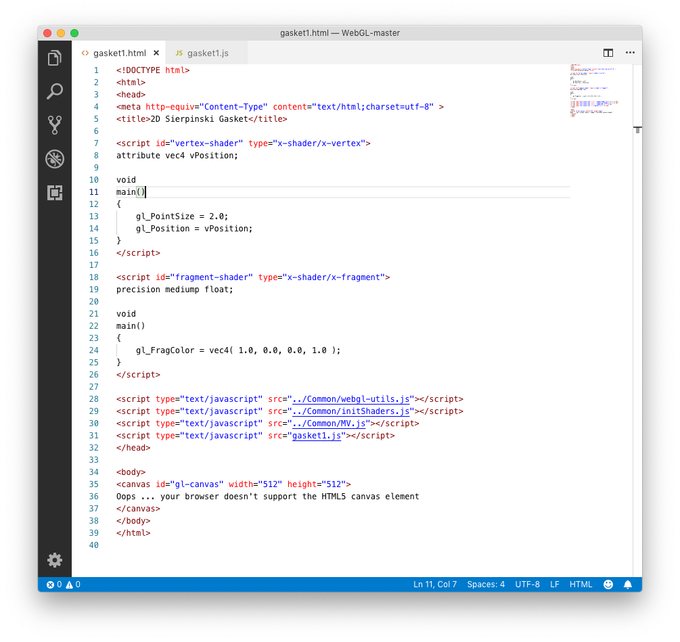
Open the source files
By browsing the folders, open your html or js (JavaScript) files
You can switch among files by selecting the tabs
Notes:
Source 폴더의 html 이나 js 파일을 여러 개 열었을 경우 tab을 선택하여 파일 사이를 쉽게 오갈 수 있습니다.

Slide 6
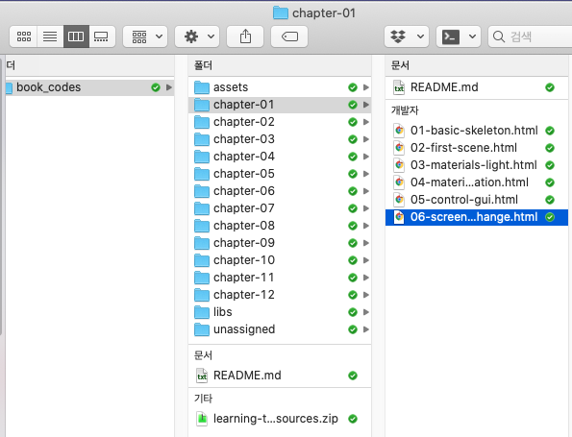
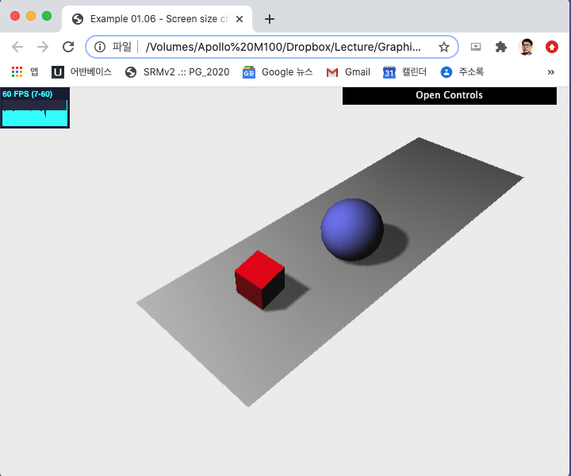
Preview Your Page - Method 1
By double clicking the file saved in your disk Using chrome or other browsers
You should load the page every time you update your source
Notes:
HTML과 JavaScript로 program의 source를 coding한 후, 그 프로그램을 실행하는 가장 간단한 방법은 HTML file을 web browser에서 browsing하여 열어보는 것입니다.
여러분이 작성한 HTML 파일을 바로 double-clicking하면 여러분의 system에서 정해진 default web browser가 HTML page를 rendering하게 됩니다.
우리는 default browser로 Google chrome을 사용하기를 권장합니다. Chrome이 JavaScript를 가장 잘 support하고 있기 때문입니다.
그러나 이 방법은 source file을 고칠 때마다 save하고 다시 열어야 하기 때문에 불편할 수 밖에 없습니다.

Slide 7
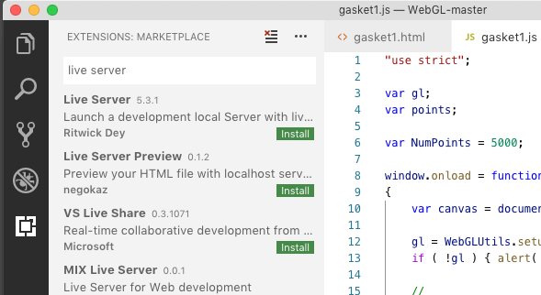
Preview Your Page - Method 2
Using extension “live server”
Click the extension button
Search “live server”
Install the live server
Notes:
VSCODE를 활용하면 좀 더 편하게 개발 환경을 만들 수 있습니다.
먼저 VSCODE에서 extension button을 눌러 "EXTENSIONS: MARKETPLACE"를 엽니다.
여기서 "live server"를 search합니다.
Live server를 찾았으면 install합니다.

Slide 8
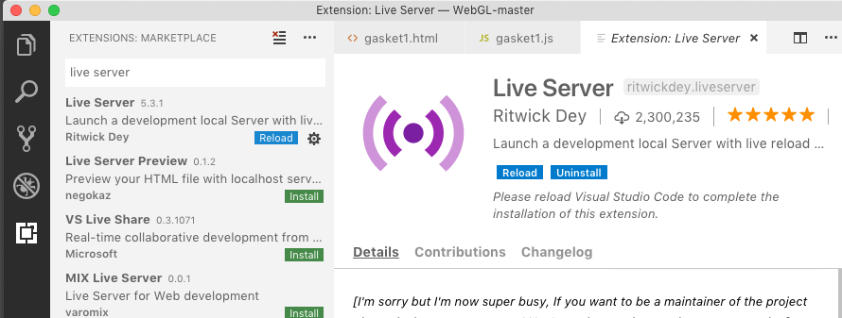
Preview Your Page - Method 2
After install, Click Reload
Notes:
live server를 install한 후, reload 버튼을 눌러 VSCODE를 reload합니다.

Slide 9
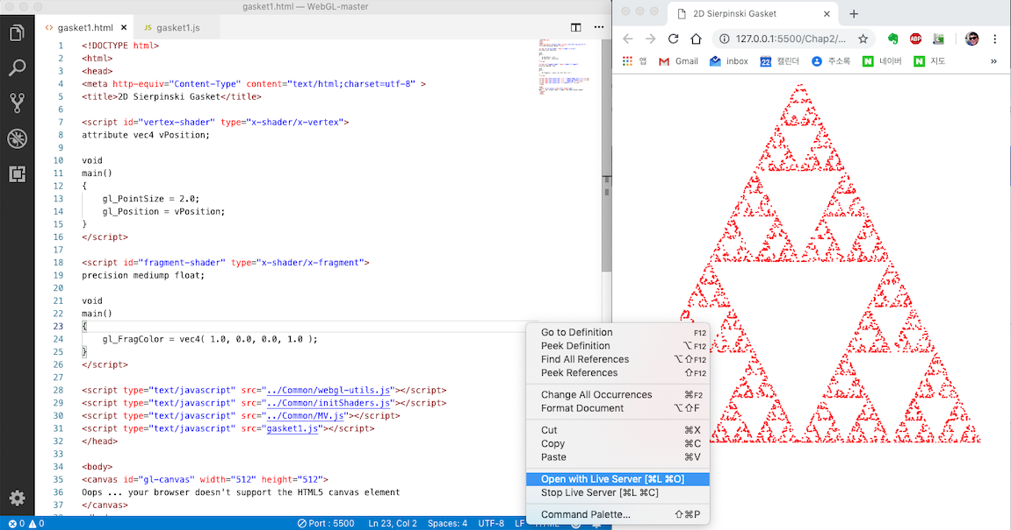
Preview Your Page - Method 2
Select html tab
Right-mouse menu and select “Open with LIVE SERVER”
You can see the preview in the browser page
Notes:
이제 html 파일의 tab을 선택한 후
작업창에서 오른쪽 mouse button menu를 열어, "Open with LIVE SERVER" 를 선택합니다.
그러면 default web browser가 열리면서 실행 결과를 볼 수 있습니다. 시스템의 디폴트 web browser를 크롬으로 해 놓는 것이 좋습니다.

Slide 10
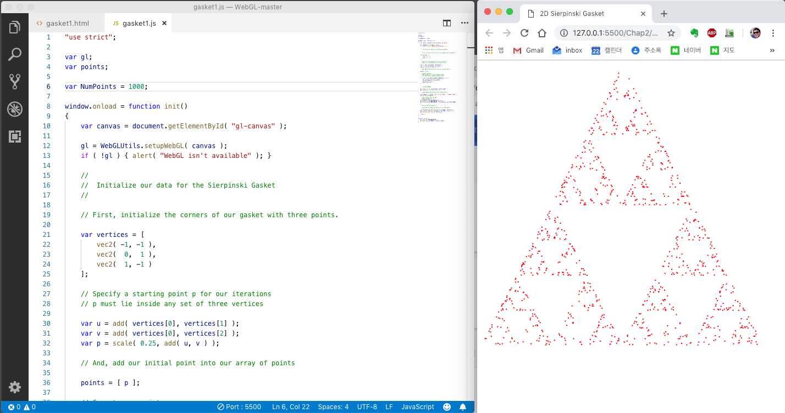
Preview Your Page - Method 2
Every time you update your source and save (ctrl-s) you can see immediately the change of your output
Recommend the side-by-side arrangement of VSCODE and the browser
Notes:
이제 html이나 JS파일을 고칠 때마다 일단 save (ctrl-s)를 하면, browser의 결과가 실시간으로 update됩니다.
VSCODE와 web browser를 side-by-side로 열어두면 편할 것입니다.

Slide 11
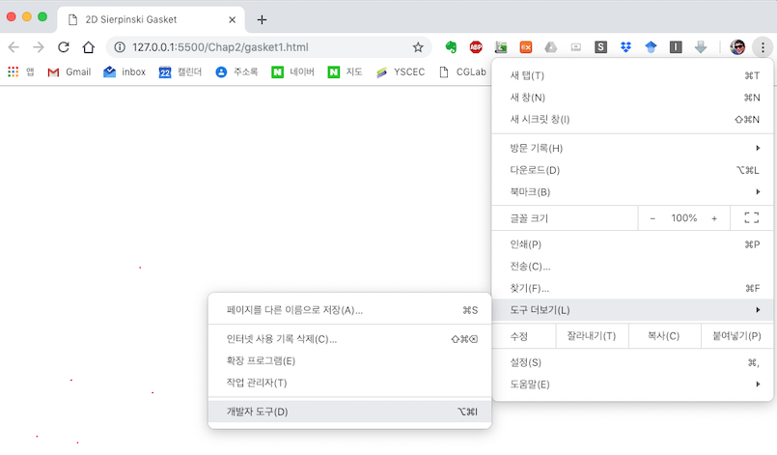
Chrome Developer Tools (개발자 모드: Ctrl+Alt+i)
1) Click menu
2) Select “More tools”
3) Select “Developer tools”
Notes:
본격적인 debugging은 아니지만, Chrome Developer Tools를 이용하면 편한 점들이 있습니다.
Chrome browser의 오른쪽 상단 menu를 click합니다.
"도구 더 보기"를 선택합니다.
"개발자 도구" 를 선택합니다.

Slide 12
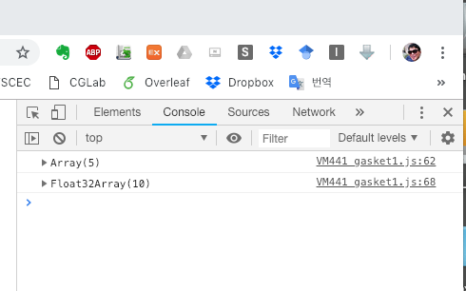
Chrome Developer Tools - Console
Notes:
Chrome 개발자 도구에는 Console창을 볼 수 있는 기능과 Source를 볼 수 있는 tab등이 있습니다.

Slide 13
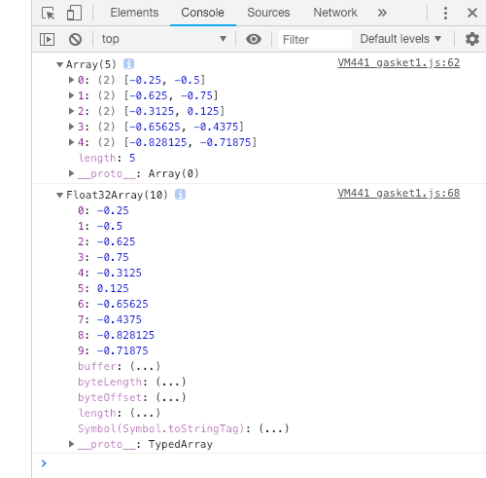
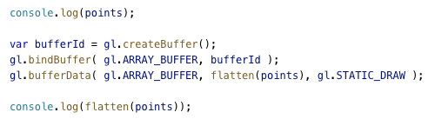
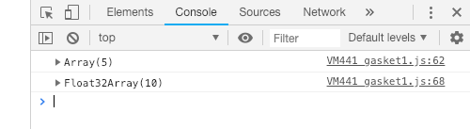
Print the Value of Variables in JS
Several different methods
Use console.log(...) to see the value on the chrome console
JS source
Notes:
Code 중간에 console.log(v); 을 넣으면, v라는 변수의 현재 값을 console에 프린트 해 줍니다.
이 example에서는 2D JS array "point" 와 이를 1D array로 변환한 이후의 "flatten(points)" 를 print하고 세부의 값을 볼 수 있습니다.

